Slide 1

Основы моделирования бизнес-процессов
Семинар 11. Непрерывный процесс совершенствования

Slide 2
Объект
Фармкомпаия
Занимается научными исследованиями и проиводством приёмущественно антибиотиков

Slide 3
Основные и поддерживающие бизнес-процессы
Основные
Поддерживающие
Производство антибиотиков
Научная деятельность
Производство других медицинских препаратов
Бух. учет
Документооборот
Логистические услуги
Закупка необходимого сырья и обслуживание техники для производства

Slide 4
Декомпозиция процесса
Производство антибиотиков
Антибиотик группы пенициллинов широкого спектра действия, разрушающийся пенициллиназой |  |  | Антибиотик группы аминогликозидов
Ампициллин | Амоксициллин | Пенициллин | Гентамицин | Стрептомецин | Изофра

Slide 5
Декомпозиция процесса
Научная деятельность
Оформление патенов | Публикация в печатных изданиях
Синтетические антибиотики | Медицинская летература | Буклеты

Slide 6
Декомпозиция процесса
Производство медицинских препаратов
БАДы | Витаминные препараты |  | Препараты растительного происхождения
Снижение холестерина |  | Витамин B12 | Чайные сборы | Экстракт Алоэ

Slide 7
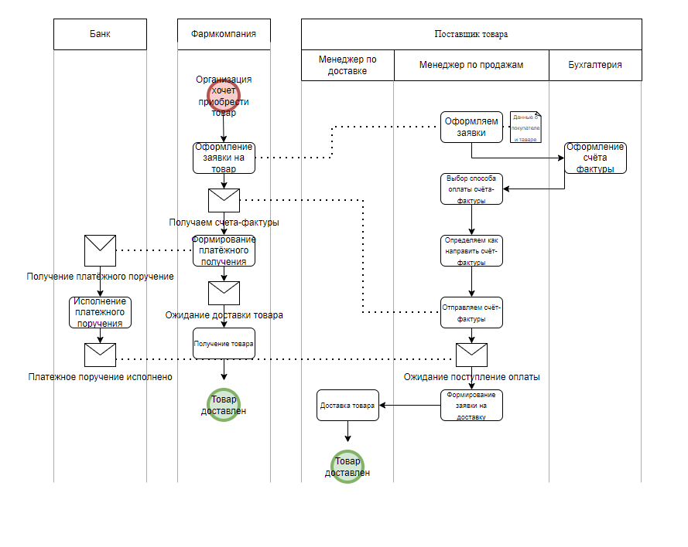
Закупка необходимого сырья

Slide 8
Инициативы по оптимизации бизнес-процессов
1
2
3
4
5
Платформа Comindware позволяет переложить часть второстепенных задач по автоматизации на плечи бизнес-пользователей и освободить ресурсы, необходимых для реализации сложных стратегических ИТ-инициатив.
Вывод лекарственного средства на рынок может занимать несколько лет. Сокращение сроков за счет оптимизации части бэк-офисных процессов позволит выиграть до 30% времени.
В фармацевтике приходится взаимодействовать с большим числом клиентом по всему миру. Созданная на платформе CRM позволит выстраивать более гибкие, персонализированные отношения с клиентами на всех этапах продаж.
Фармацевтическая отрасль находится под постоянным контролем со стороны государственных органов, так как ошибка фармкомпании может дорого обойтись потребителям. Автоматизация на платформе позволяет компаниям точнее следовать указаниям регулятора на всех этапах жизни препарата.
Контроль за процессами позволяет компании реализовывать более сложные инициативы и осваивать новые методы работы в рамкой новой, улучшенной цифровой среды предприятия.

Slide 9
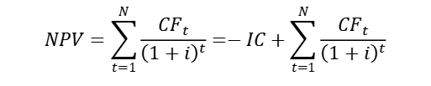
Экономический эффект (NPV)
181 818,18 рублей
Использование платформы Comindware
$$NPV=\sum_{t=1}^{N}{\frac{{CF}_{t}}{{\left(1+i\right)}^{t}}=−IC+\sum_{t=1}^{N}{\frac{{CF}_{t}}{{\left(1+i\right)}^{t}}}}$$
159 090,91 рублей
Оптимизация части бэк-оффисных процессов
F - денежный поток;
I - ставка дисконтирования
поток;
I - ставка дисконтирования
172 727,27 рублей
Использование платформы CRM
145 454,55 рублей
Автоматизация контроля
63 636,36 рублей
Внедрение цифровой среды предприятия

Slide 10
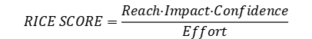
Приоретизация инициатив с помощью фреймворка RICE
$$RICE SCORE=\frac{Reach·Impact·Confidence}{Effort}$$
Использование платформы Comindware
20
2
80
0,5
64
RICE SCORE - показатель приорететности гипотез;
Reach - охват. Количество людей задействованных в инициативе;
Impact - влияние
3 - сильное воздействие
2 - среднее воздействие
1 - слабое воздействие
0.5 - минимальное воздействие
Confidence - уверенность в оценке охвата, влияния и трудозатрат
100% - высокая степень достоверности
80% - средняя достоверность
50% - низкая достоверность
Effort - трудозатраты. Оценивается общее количество ресурсов,
необходимое для завершения инициативы за определенный период времени.
Оптимизация части бэк-оффисных процессов
50
2
80
1
80
Использование платформы CRM
20
2
80
0,5
64
Автоматизация контроля
35
2
80
1,5
37
Внедрение цифровой среды предприятия
35
3
100
1
105

Slide 11
Итог приоретизации гипотез
Внедрение цифровой среды предприятия
По значению коэффициента RICE SCORE выбрали инициативу

Slide 12
Планирование проекта
Название задачи | Длительность | Начало | Окончание | Ресурсы
Внедрение цифровой среды предприятия | 30 | 01.01.2024 | 01.01.2024 | Руководитель
Старт инициативы | 0 | 01.01.2024 | 01.01.2024 | Руководитель
Открытие бизнес счета в банке | 1 | 01.01.2024 | 01.01.2024 | Руководитель
Получение квалифицированной электронной подписки, ПО и технических средств | 2 | 02.01.2024 | 04.01.2024 | IT-служба и Руководитель
Приобретение необходимой КЭП | 2 | 02.01.2024 | 04.01.2024 | IT-служба и Руководитель
Приобретение необходимого ПО | 2 | 02.01.2024 | 04.01.2024 | IT-служба и Руководитель
Приобретение необходимого технического средства | 2 | 02.01.2024 | 04.01.2024 | IT-служба и Руководитель
Активация подписок и тарифов | 1 | 05.01.2024 | 06.01.2024 | IT-служба и Руководитель
Активация подписок и тарифов | 1 | 05.01.2024 | 06.01.2024 | IT-служба и Руководитель
Подключение других бесплатных сервиров | 1 | 05.01.2024 | 06.01.2024 | IT-служба и Руководитель
Тестирование | 25 | 06.01.2024 | 30.01.2024 | Работники
Внедрение цифровой среды предприятия выпонено | 0 | 30.01.2024 | 30.01.2024 | Руководитель

Slide 13
Спасибо за внимание

